Slide 1
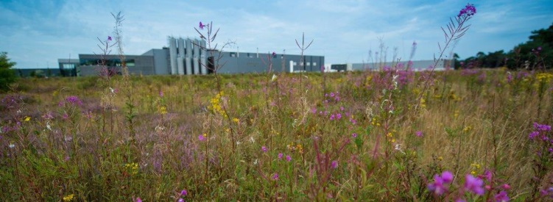
Een netwerk voor biodiversiteit en bedrijven
2B Connect
© Fotogroep ISO 400
Een lezing voor provincie Antwerpen december 2019

Slide 2
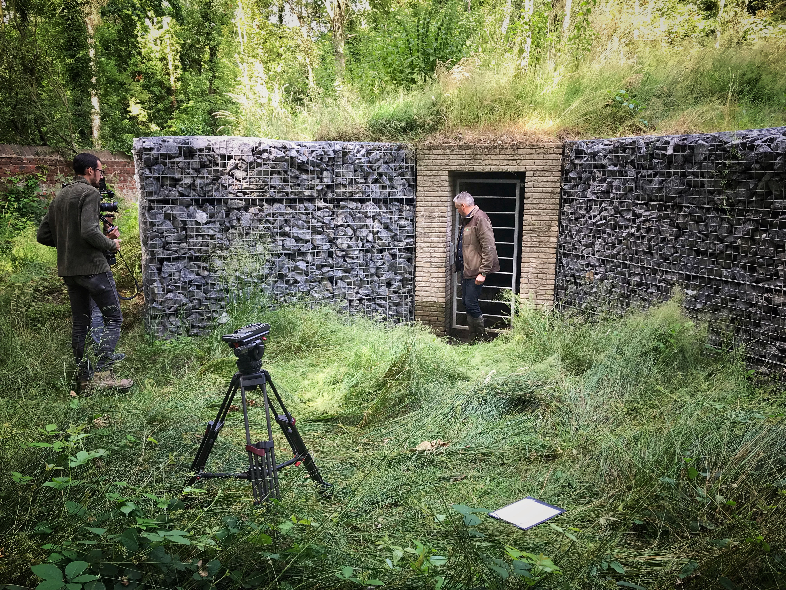
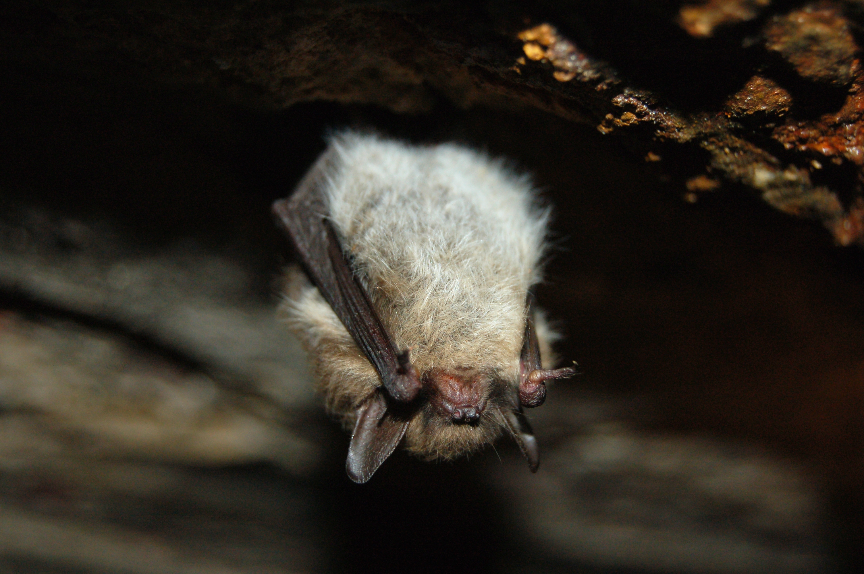

Slide 4
Inhoudelijke werkpakketten
Kennis en Netwerk
Communicatie
Vergroenen van bedrijventerreinen
Bedrijfseconomische onderbouwing

Slide 5
Inhoudelijke werkpakketten
Kennis en Netwerk
Communicatie
Trekker: Natuurinvest
Vergroenen van bedrijventerreinen
Bedrijfseconomische onderbouwing
Notes:
Natuurinvest!

Slide 6
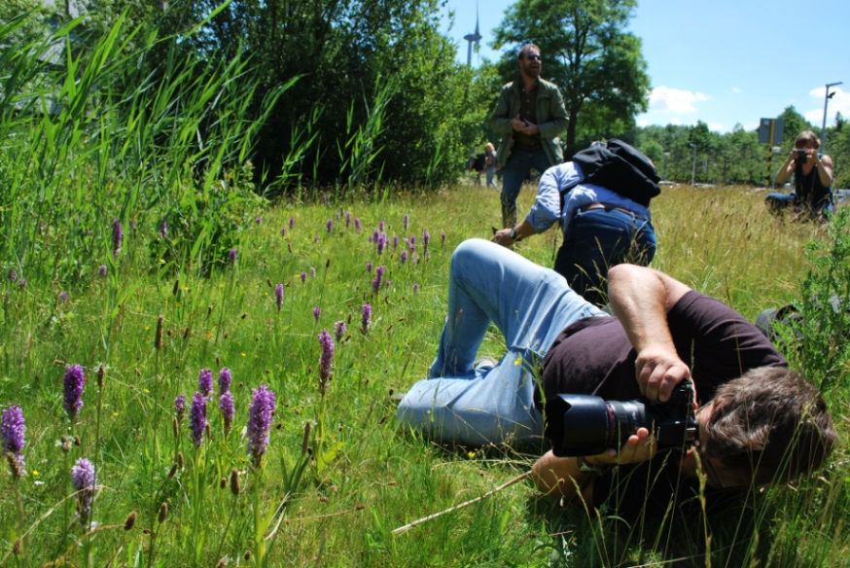
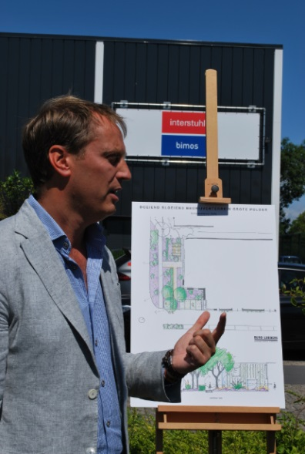
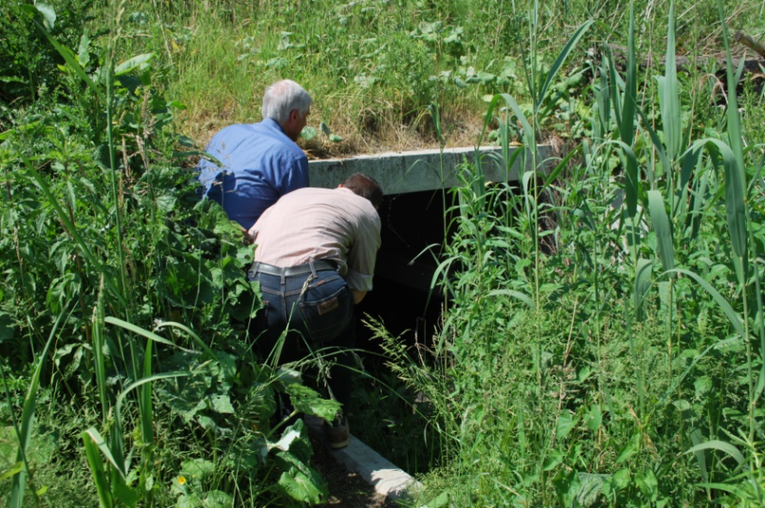
Inspireren
Groensafari’s en events

Slide 7
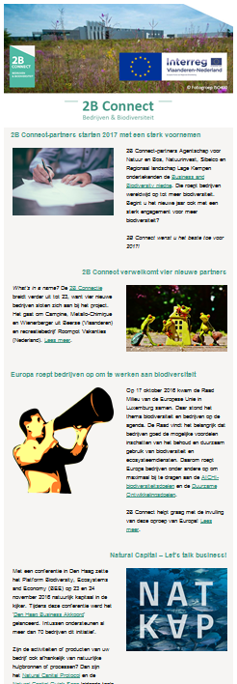
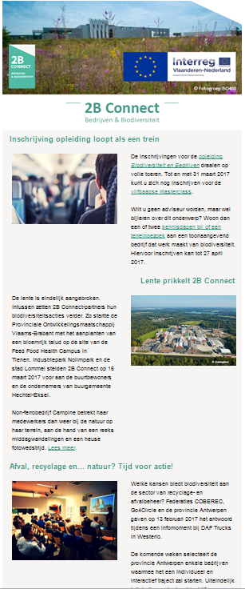
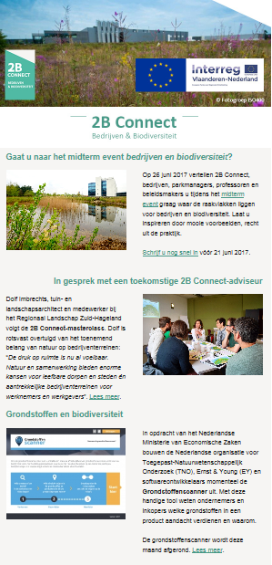
Inspireren
Abonnees van
bedrijven, groenondernemers, studiebureaus, VOKA, regionale landschappen, …
www.2b-connect.eu

Slide 8
Inhoudelijke werkpakketten
Kennis en Netwerk
Communicatie
Vergroenen van bedrijventerreinen
Bedrijfseconomische onderbouwing
Trekker: INBO
Notes:
Wie trekt vermelden

Slide 9
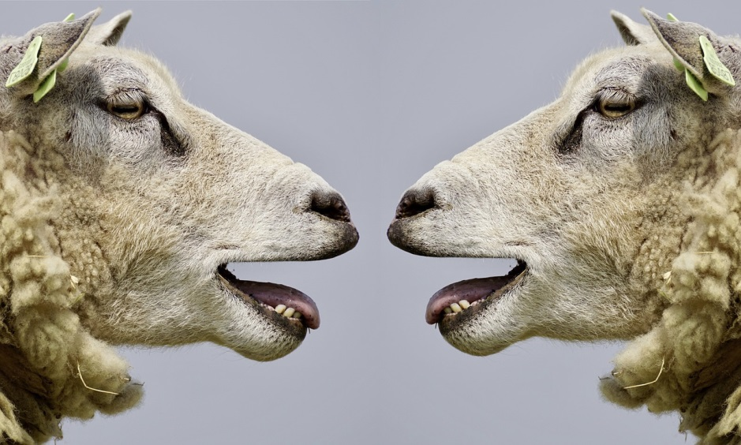
Ontwikkelen van:
Communicatiehandvaten: verhalen en beelden om te helpen hierover te communiceren

Slide 10
Voordelen van biodiversiteit op bedrijventerreinen in de tool
€
Inrichting en beheer soms goedkoper
MVO ambities zichtbaarder maken
Kan beeldkwaliteit verhogen
Goed voor het imago bij klanten
Aantrekkelijke werkgever
Productieve werkomgeving
Betere relaties met de buurt
Goede contacten met lokaal bestuur

Slide 11
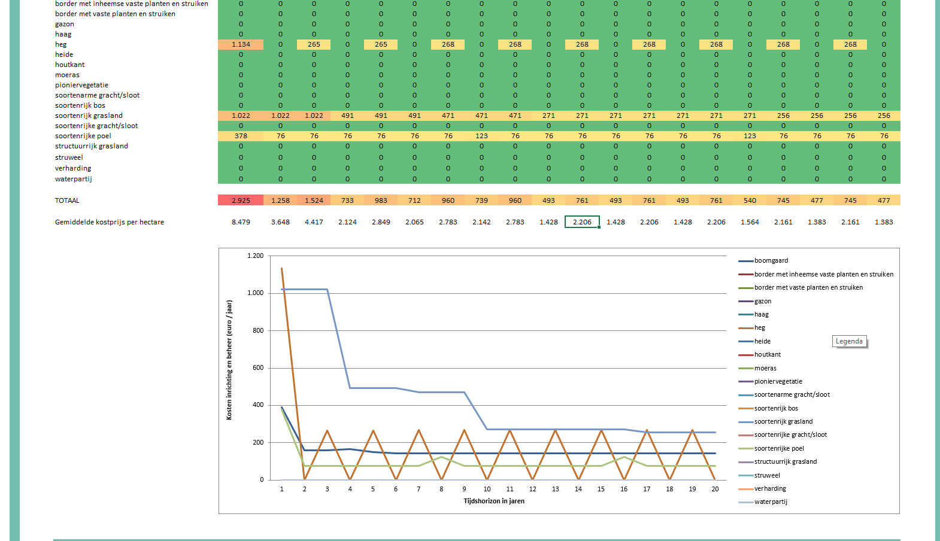
Een rekentool

Slide 12
Inhoudelijke werkpakketten
Kennis en Netwerk
Communicatie
Trekker: SPK
Vergroenen van bedrijventerreinen
Bedrijfseconomische onderbouwing

Slide 13
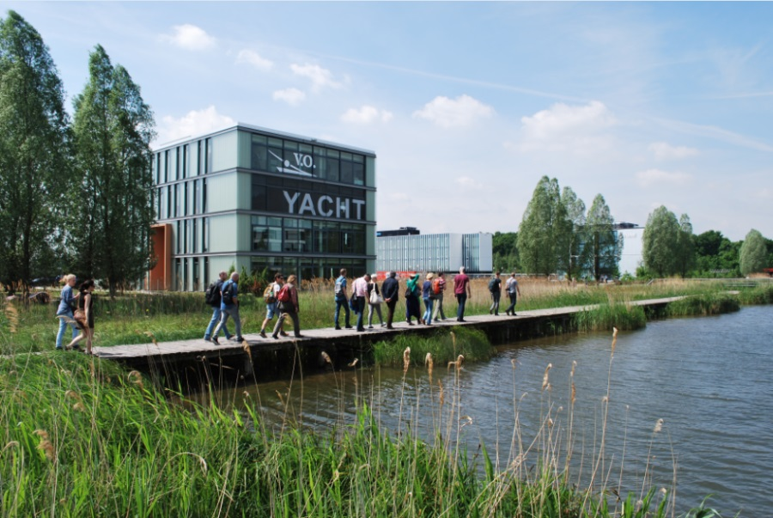
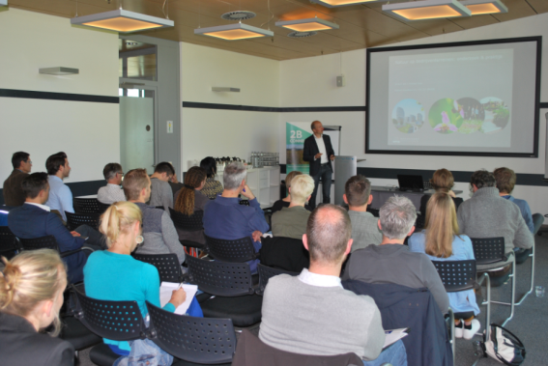
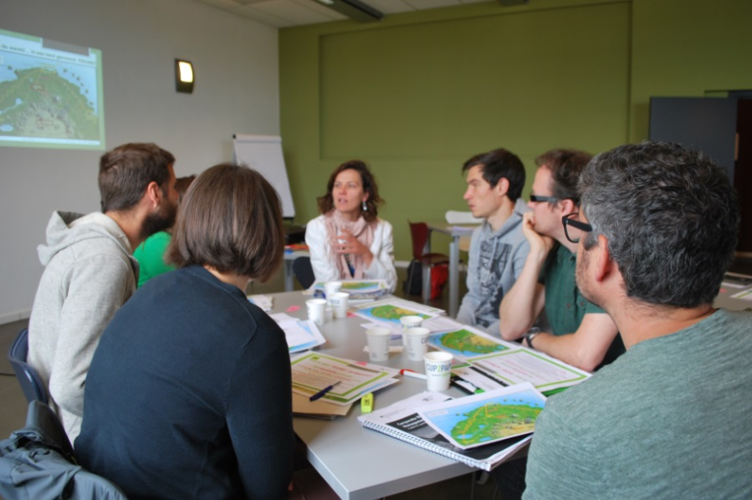
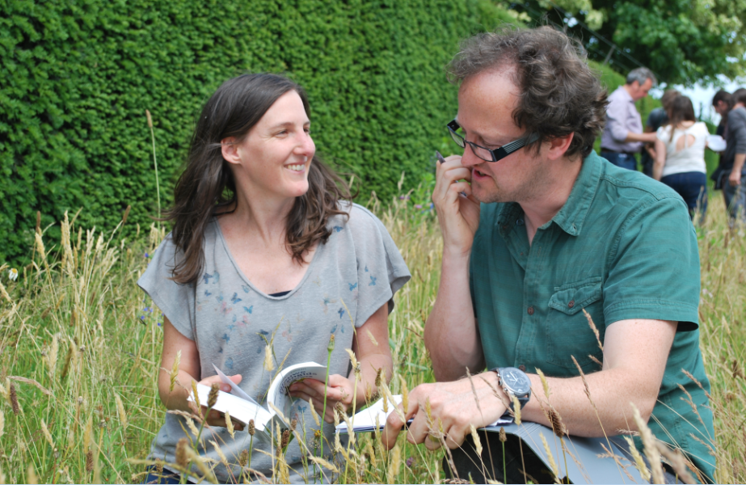
Opleidingen
Masterclass Light
Masterclass

Slide 14
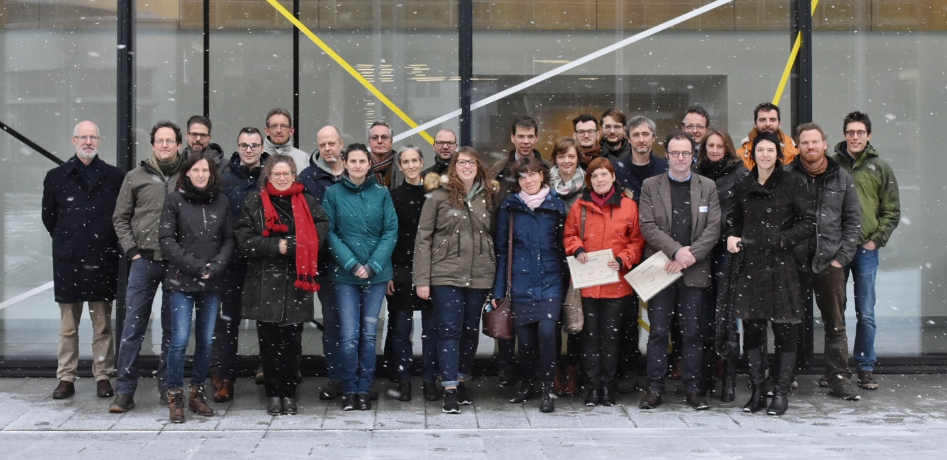
Masterclass

Slide 15
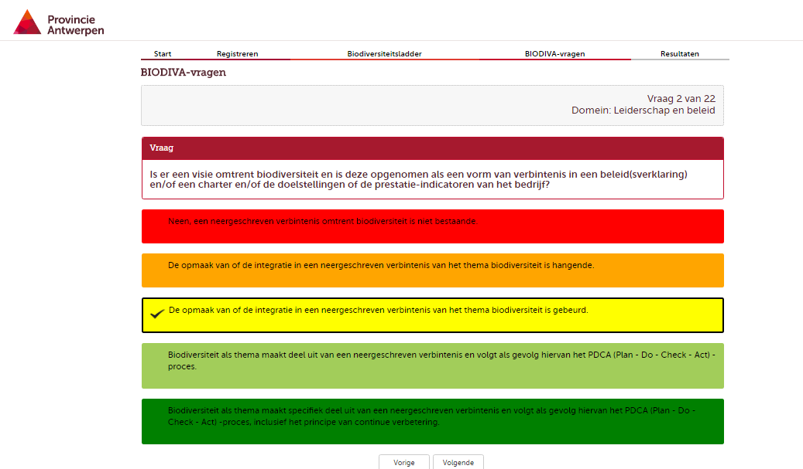
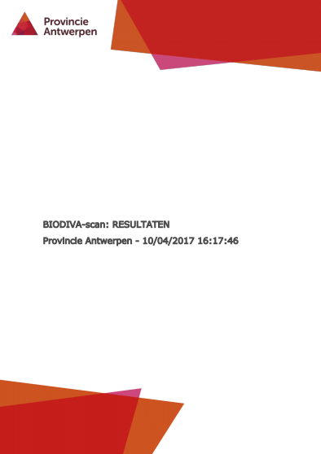
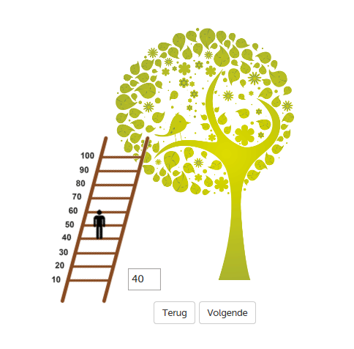
Kennis en Netwerk: BIODIVA
Surf naar www.provincieantwerpen.be en tik ‘BIODIVA’ in de zoekbalk in

Slide 16
Inhoudelijke werkpakketten
Kennis en Netwerk
Communicatie
Trekker: SLZ
Vergroenen van bedrijventerreinen
Bedrijfseconomische onderbouwing

Slide 17
Vergroenen – 10 inspirerende verhalen
De Kleine Hoeven en De Sleutel, Bladel en Reusel de Mierden (NL)
Automotive Campus, Helmond (NL)
Zeeland (NL)
Metalot Nature, Cranendonck (NL)
Albertknoop, Maastricht (NL)
Notes:
10 casussen, verspreid over de 6 deelnemende provincies

Slide 18
Vergroenen – 10 inspirerende verhalen
B³, Beerse - Bedrijven - Biodivers (B)
Bosland, Lommel, Hechtel-Eksel en Overpelt (B)
Elzenhof, Aarschot (B)
Kolenspoor, Heusden-Zolder (B)
FFH Campus, Tienen (B)
Notes:
10 casussen, verspreid over de 6 deelnemende provincies

Slide 19
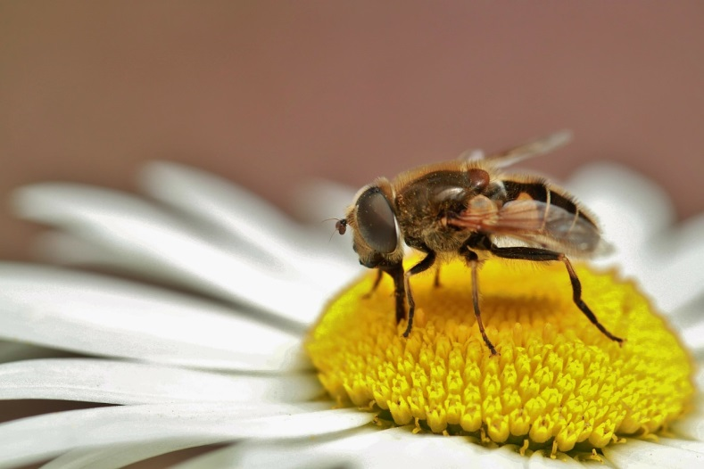
Doelstelling
- Concrete maatregelen op 135 ha
- 77 planten- en diersoorten worden bevoordeeld

Slide 20
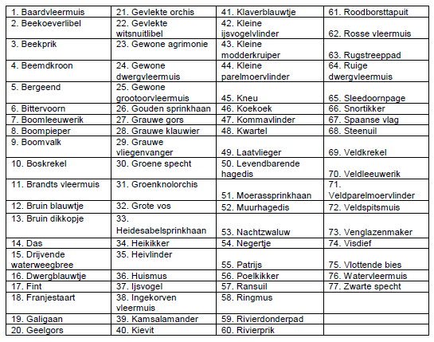
WP Vergroenen: soortenindicator
= Aantal bedreigde dier- en plantensoorten waarvoor beschermende maatregelen zijn ondersteund)
Totaal =
77 soorten
Opmerking: mogelijk nog aanpassing van soorten op basis van voortschrijdend inzicht
Notes:
Bosland:
1 Boompieper 2 Geelgors 3 Heivlinder 4 Kommavlinder 5 Levendbarende hagedis 6 Roodborsttapuit 7 Rugstreeppad 8 Veldkrekel 9 Veldleeuwerik 10 Veldparelmoervlinder

Slide 21
De echte winst van 2B Connect
Er is een vraag en er is een aanbod.
Common sense
Tijdelijke natuur
Er ontwikkelt zich een gelijkaardige vraag rond klimaat.
Green Deal Biodiversiteit en bedrijven: 1,900 hectare / 133 bedrijven en organisaties

Slide 22
